Slide 1
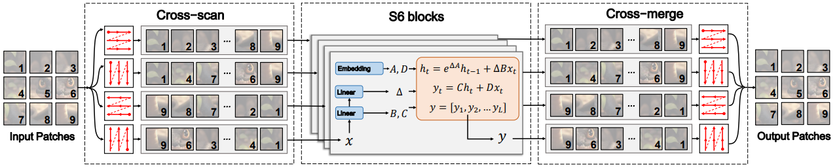
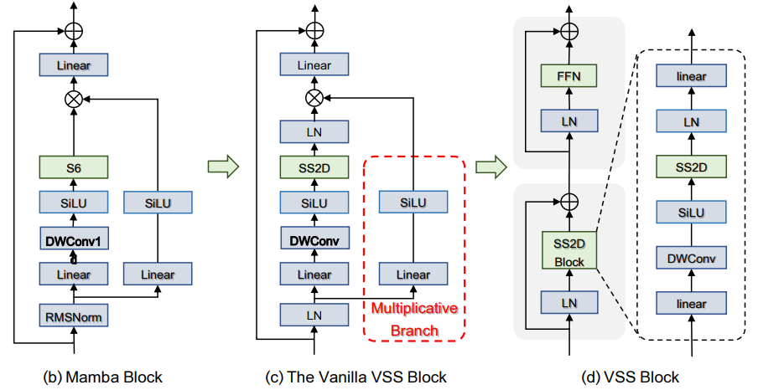
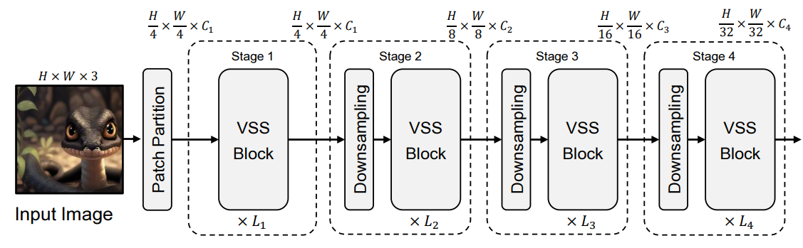
VMamba: Visual State Space Model
2D-Selective-Scan (SS2D)示意图
VMamba的pipeline图
主要贡献：
提出了 VMamba，一种基于 SSM 的视觉骨干网络，具有线性时间复杂度。通过一系列架构设计和实现细节的改进，提高了 VMamba 的推理速度。
引入了 2D 选择性扫描（SS2D），以弥合 1D 数组扫描与 2D 平面遍历之间的差距，从而促进选择性 SSM 在处理视觉数据时的扩展。
VMamba 在多个视觉任务（包括图像分类、目标检测和语义分割）中表现出良好的性能，并在输入序列长度方面展现了显著的适应性，计算复杂度呈线性增长。
三种block示意图

Slide 2
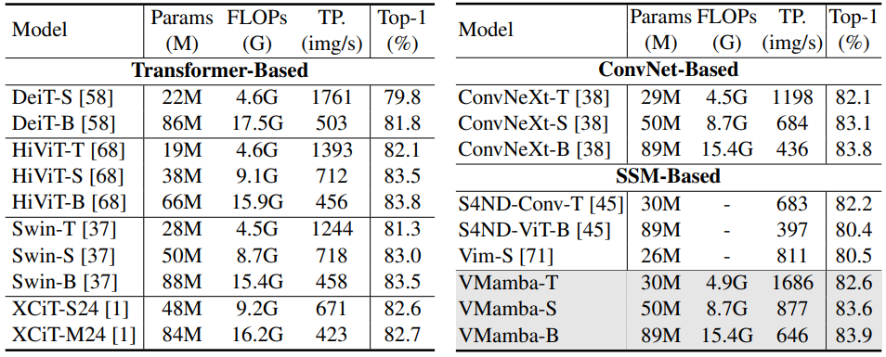
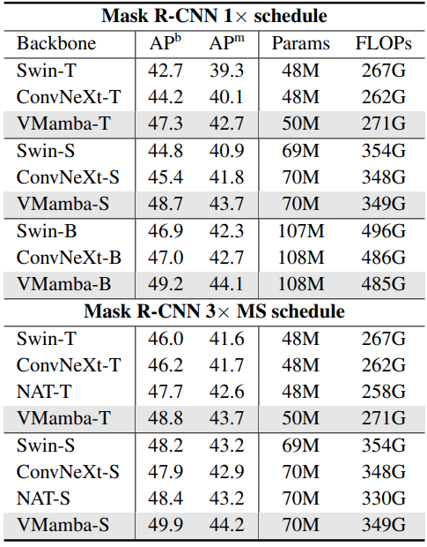
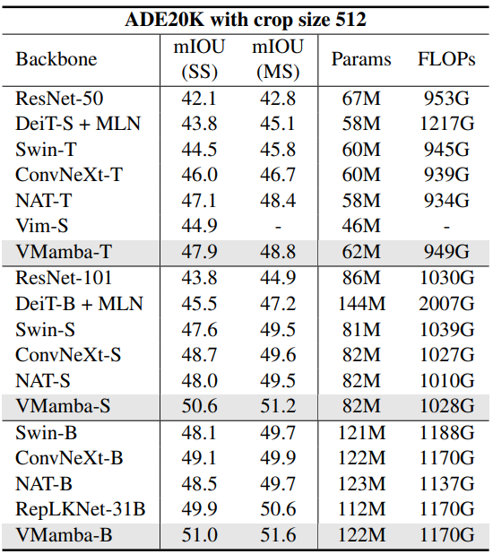
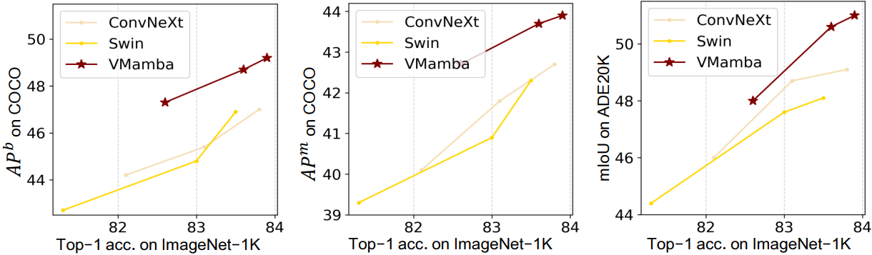
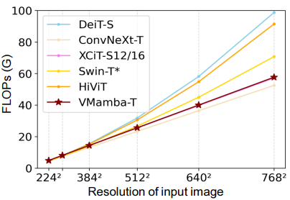
VMamba: Visual State Space Model
ImageNet-1K实验分析
COCO和ADE20K的实验分析
多数据集综合性能分析
VMamba在ImageNet-1K、COCO和ADE20K数据集取得了优秀的性能。
随着输入图像分辨率的增强，VMamba的计算开销线性增加，大大由于Swin-T、DeiT-S等平方级复杂度的方法
计算复杂度分析

Slide 3
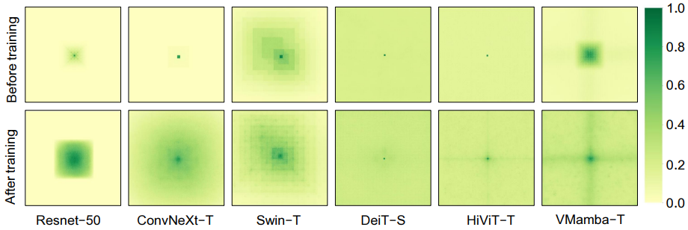
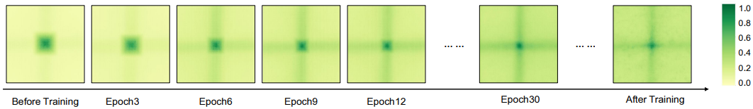
VMamba: Visual State Space Model
VMamba与CNN、VIT的感受野可视化
训练过程的感受野变化
VMamba的感受野更多的关注同行同列
VMamba训练初期感受野关注于局部，后期关注于全局。

Slide 4
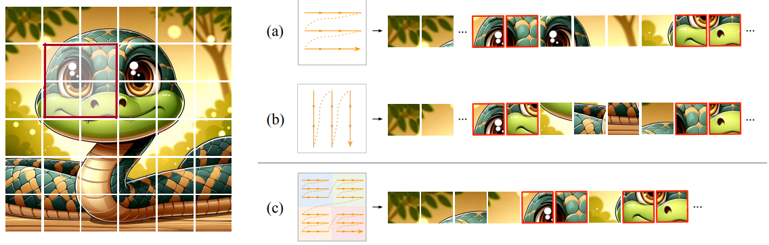
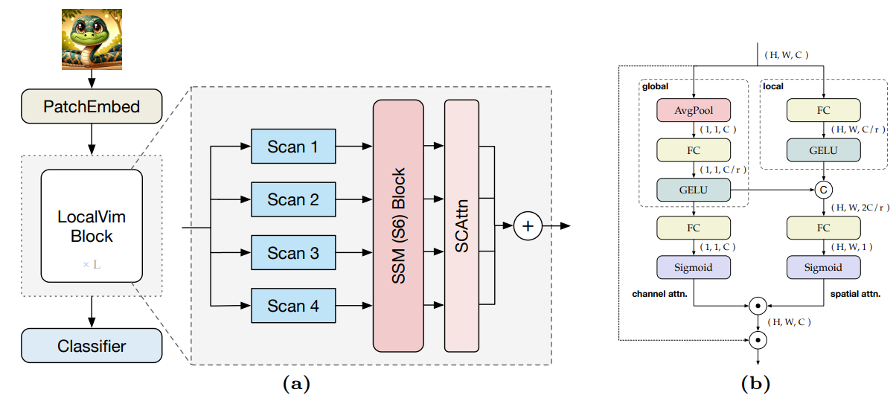
LocalMamba: Visual State Space Model with Windowed Selective Scan
主要贡献：
引入了一种新颖的扫描方法，针对SSM进行了局部扫描，采用不同的窗口，显著增强了LocalMamba捕捉详细局部信息与全局上下文的能力。
开发了一种在不同网络层中搜索扫描方向的方法，使LocalMamba能够识别和应用最有效的扫描组合，从而提升网络性能。
提出了两种模型变体，设计了Plain结构和分层结构。通过在图像分类、目标检测和语义分割任务上的大量实验，证明了LocalMamba在性能上显著优于以往的研究。例如，在语义分割任务中，使用相似数量的参数，我LocalVimS在mIoU（SS）上大幅超越了Vim-S，提升幅度达1.5。
窗口化选择性扫描示意图
LocalMamba的Pipeline图
SCAttn模块图

Slide 5
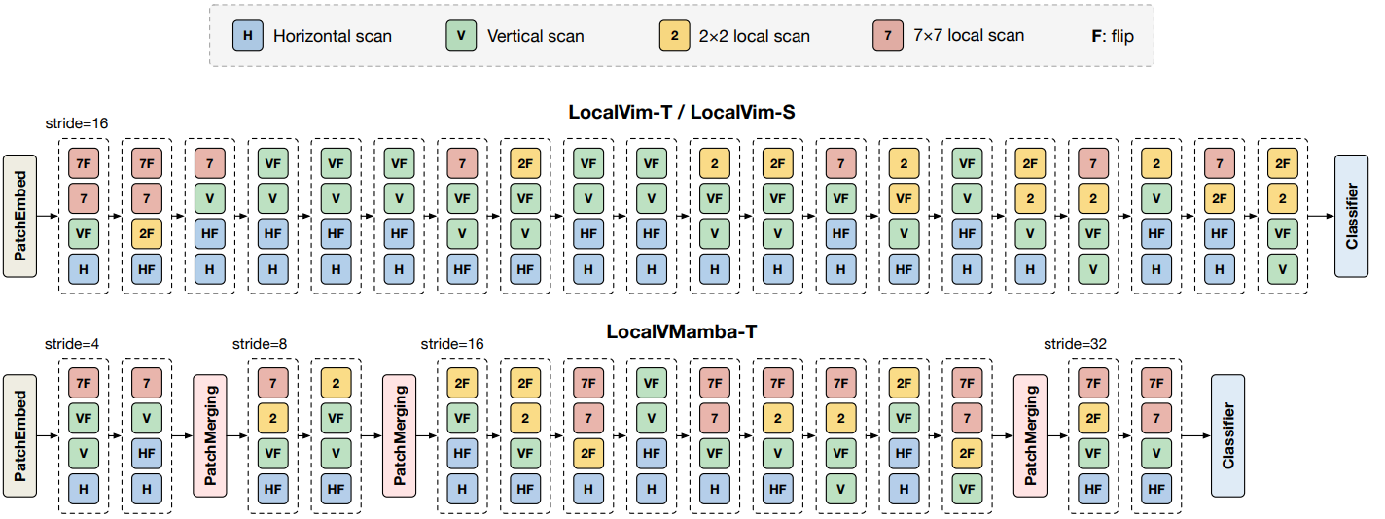
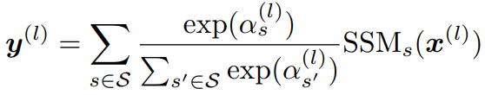
LocalMamba: Visual State Space Model with Windowed Selective Scan
各层选择性扫描搜索结果
将整个搜索空间构建为一个过参数化的网络，在遵循标准训练协议的同时优化网络参数和架构变量α。
训练完成后，通过选择具有最高softmax概率的四个方向来推导最佳方向选项。

Slide 6
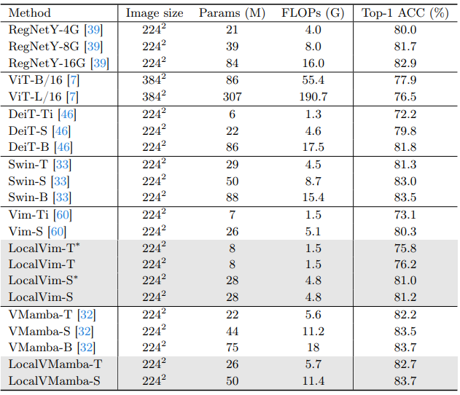
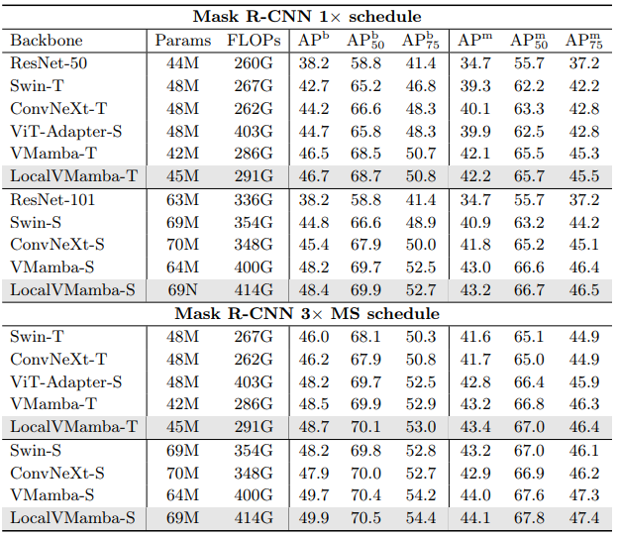
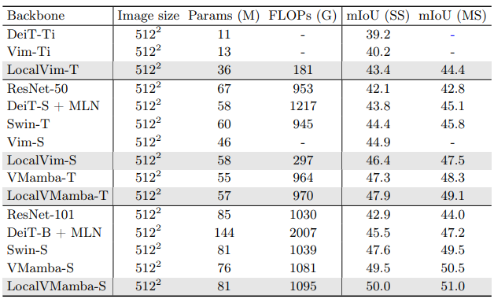
EfficientVMamba: Atrous Selective Scan for Light Weight Visual Mamba
ImageNet-1K实验分析
COCO实验分析
ADE-20K实验分析
通过引入窗口化扫描捕获更多的细节信息：
LocalVim在ImageNet-1K数据集取得了3.1%的ACC提升，在ADE-20K数据集取得了2.8%的mIoU提升；
LocalVMamba在ImageNet-1K数据集取得了0.5%的ACC提升，在COCO数据集取得了0.2%的AP提升，在ADE-20K取得了0.5%的mIoU提升。

Slide 7
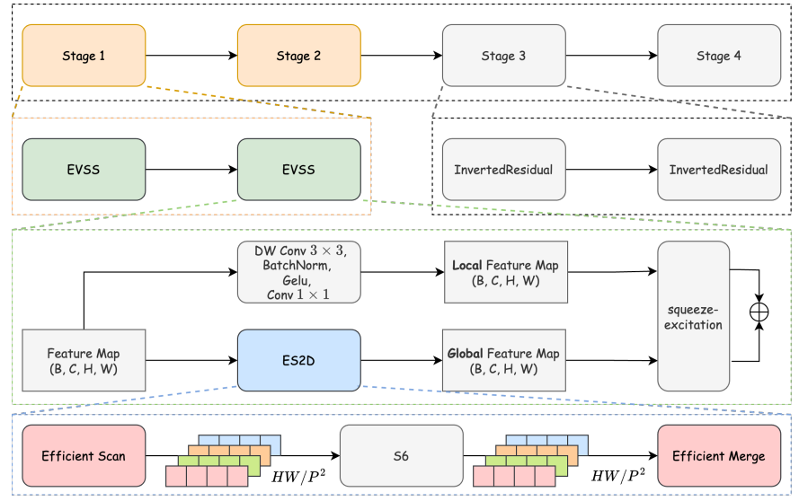
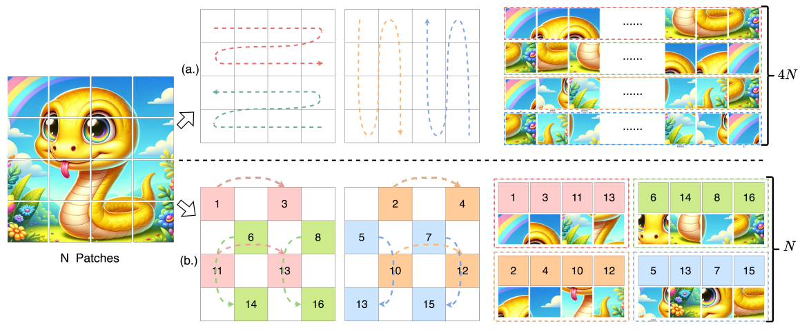
EfficientVMamba: Atrous Selective Scan for Light Weight Visual Mamba
Atrous Selective Scan示意图
EfficientVMamba的Pipeline图
主要贡献：
提出了一种基于空洞卷积的选择性扫描策略，通过在空间各自领域中实现新颖的跳跃采样和重组补丁来实现。该策略优化了构建模块，以高效提取全局依赖关系，同时降低计算复杂度（从O(N)降至O(N/p²)，步长为p）。
引入了一个双路径模块，将高效扫描策略用于全局特征捕获，与用于高效局部特征提取的卷积分支相结合，并配备通道注意力模块，以平衡全局特征和局部特征的整合。此外，通过在早期阶段使用高分辨率的SSM来促进更好的全局捕获，同时在低分辨率下采用CNN以提高效率，从而提出了更合理的SSM和CNN块的分配。
在图像分类、目标检测和语义分割任务上进行了广泛实验。广泛的实验论证了EfficientVMamba有效降低了模型的FLOPs，同时与现有轻量级模型相比，取得了显著的性能提升。

Slide 8
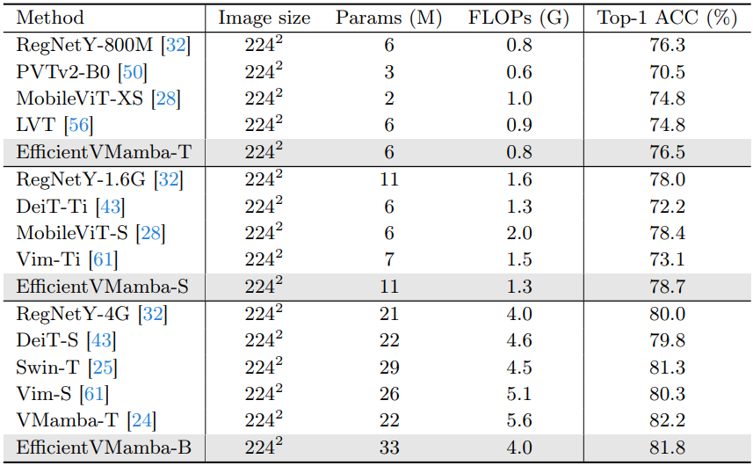
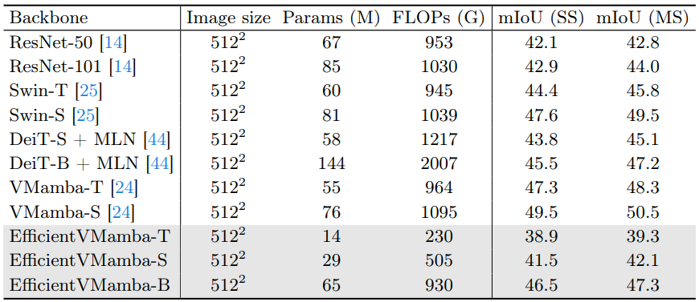
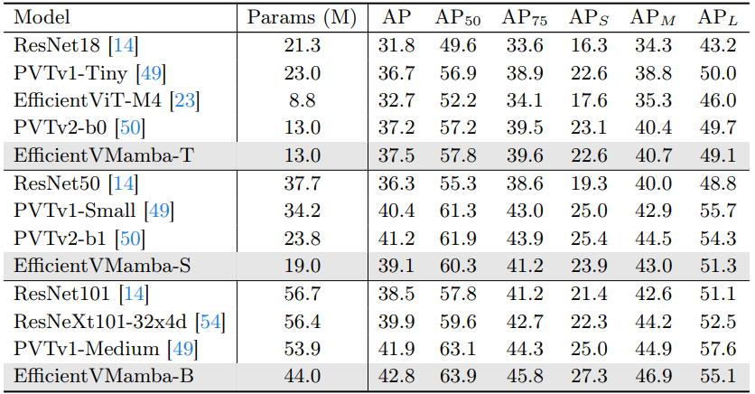
EfficientVMamba: Atrous Selective Scan for Light Weight Visual Mamba
COCO实验分析
ImageNet-1K实验分析
EfficientVMamba计算开销和准确率方面实现了与Vim、MobileViT等模型可比较的性能
ADE20K实验分析

Slide 9
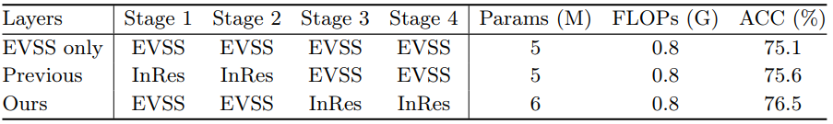
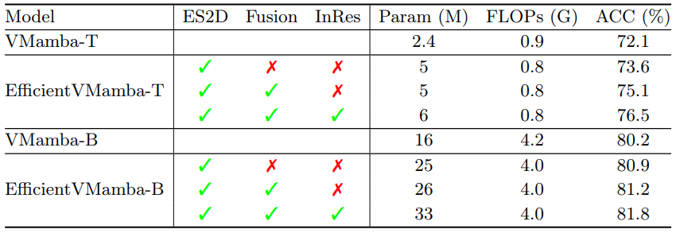
EfficientVMamba: Atrous Selective Scan for Light Weight Visual Mamba
各个Stage的Block类型配置消融研究
提出的各个组件的消融研究
将EVSS放置在backbone的前两个Stage用于捕获丰富的全局信息对于整体性能增益更优
EVSS需要结合InRes Block弥补其局部细节信息捕获能力较弱的短板
ES2D、Fusion、InRes等模块的消融研究验证了架构设计的合理性

Slide 10
个人总结
潜在的改进路线：
三种扫描方式可以统一于一种更加通用的扫描范式，同时可以进一步的延伸扩展，比如：扫描的方向可以进一步扩展为沿对角线的蛇形走位扫描；
多种选择性扫描方式的搜索可以借鉴MoE的思想，实现推理时的输入感知搜索，而不是仅仅在训练过程中搜索，推理时候固定架构。
多种扫描方式的Merge过程可以借鉴RepVGG的重参数化思想，将多个分支的扫描合并，降低计算开销。
个人进展：
尝试了基于窗口shuffle的多样化扫描方式，实现一种更加通用的扫描方式；
尝试基于MoE的输入感知搜索，实现推理时的更智能的架构搜索；
尝试合并多个扫描分支，以实现更低的计算开销，正尝试RepVGG；

Slide 11
MLLA的Scaling
Method | Width | Depth | MLP | Heads | Params[M} | Top-1/%
VIT-S | 384 | 12 | 1536 | 6 | 22 | 79.81
VIT-B | 768 | 12 | 3072 | 12 | 86 | 81.82
VIT-L | 1024 | 24 | 4096 | 16 | 307 | 86.66
VIT-H | 1280 | 32 | 5120 | 16 | 632 | 87.76
VIT-G | 1664 | 48 | 8192 | 16 | 1843 | 88.98
VIT-e | 1792 | 56 | 15360 | 16 | 3926 | 89.26
VIT-22B | 6144 | 48 | 24576 | 48 | 21743 | 89.51
构建了MLLA-H、MLLA-G、MLLA-e、MLLA-15B、MLLA-22B五种scaling版本，其中MLLA-15B和MLLA-22B均已达到百亿级别
在ImageNet验证Scaling是否带来了性能提升
大的scaling版本在训练过程中遇到了难以收敛问题
VIT的各种scaling版本
Method | EMBED_DIM | DEPTHS | NUM_HEADS | Params[M} | Top-1
MLLA-T | 64 | [2,4,8,4] | [2,4,8,16] | 24 | 83.5
MLLA-S | 64 | [3,6,21,6] | [2,4,8,16] | 43 | 84.4
MLLA-B | 96 | [3,6,21,6] | [3,6,12,24] | 96 | 85.3
MLLA-H | 192 | [3,6,21,6] | [6,12,24,48] | 381 | Training
MLLA-G | 384 | [3,6,21,6] | [12,24,48,96] | 1517
MLLA-e | 512 | [3,6,42,6] | [16,32,64,128] | 3841
MLLA-15B | 1024 | [3,6,42,6] | [32,64,128,256] | 15340
MLLA-22B | 1024 | [3,6,71,6] | [32,64,128,256] | 21672
MLLA的各种scaling版本

Slide 12
MLLA的Scaling
MODEL:
TYPE: mlla
NAME: mlla_large
DROP_PATH_RATE: 0.5
MLLA:
EMBED_DIM: 192
DEPTHS: [ 3, 6, 21, 6 ]
NUM_HEADS: [ 6, 12, 24, 48 ]
AUG:
AUTO_AUGMENT: rand-m9-mstd0.5-inc1
REPROB: 0.25
MIXUP: 0.8
CUTMIX: 1.0
MESA: 2.0
DATA:
BATCH_SIZE: 16
MODEL:
TYPE: mlla
NAME: mlla_huge
DROP_PATH_RATE: 0.5
MLLA:
EMBED_DIM: 384
DEPTHS: [ 3, 6, 21, 6 ]
NUM_HEADS: [ 12, 24, 48, 96]
AUG:
AUTO_AUGMENT: rand-m9-mstd0.5-inc1
REPROB: 0.25
MIXUP: 0.8
CUTMIX: 1.0
MESA: 2.0
DATA:
BATCH_SIZE: 4
MODEL:
TYPE: mlla
NAME: mlla_giga
DROP_PATH_RATE: 0.5
MLLA:
EMBED_DIM: 512
DEPTHS: [ 3, 6, 42, 6 ]
NUM_HEADS: [ 16, 32, 64, 128]
AUG:
AUTO_AUGMENT: rand-m9-mstd0.5-inc1
REPROB: 0.25
MIXUP: 0.8
CUTMIX: 1.0
MESA: 2.0
DATA:
BATCH_SIZE: 4
MODEL:
TYPE: mlla
NAME: mlla_15b
DROP_PATH_RATE: 0.5
MLLA:
EMBED_DIM: 1024
DEPTHS: [3,6,42,6]
NUM_HEADS: [ 32, 64, 128, 256 ]
AUG:
AUTO_AUGMENT: rand-m9-mstd0.5-inc1
REPROB: 0.25
MIXUP: 0.8
CUTMIX: 1.0
MESA: 2.0
DATA:
BATCH_SIZE: 4
MODEL:
TYPE: mlla
NAME: mlla_22b
DROP_PATH_RATE: 0.5
MLLA:
EMBED_DIM: 1024
DEPTHS: [3,6,71,6]
NUM_HEADS: [ 32, 64, 128, 256 ]
AUG:
AUTO_AUGMENT: rand-m9-mstd0.5-inc1
REPROB: 0.25
MIXUP: 0.8
CUTMIX: 1.0
MESA: 2.0
DATA:
BATCH_SIZE: 4
5个scaling后的MLLA的config文件
当前五种scaling的config文件已完成，昇腾可以同步开始适配

Slide 13
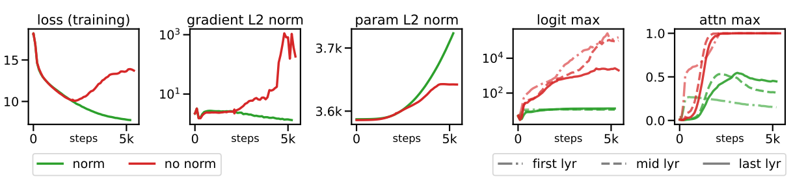
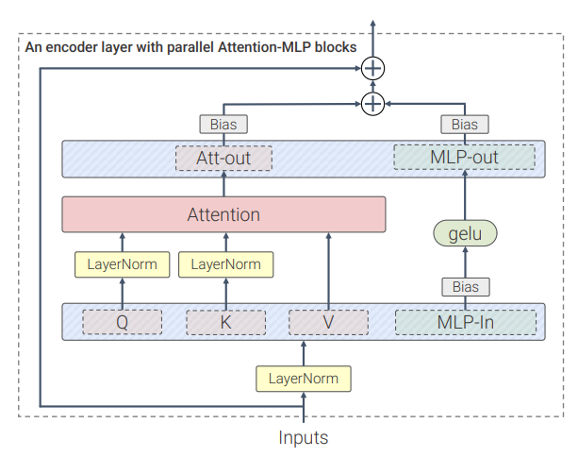


Scaling Vision Transformers to 22 Billion Parameters
训练过程指标分析
Block结构的修改：
MLP和Attention并行
Q和K执行Normalization
省略 QKV 投影和 LayerNorms 上的偏置项

Slide 14
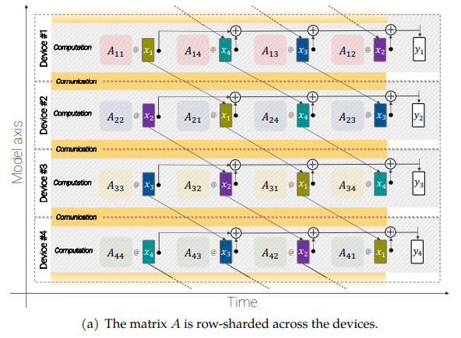
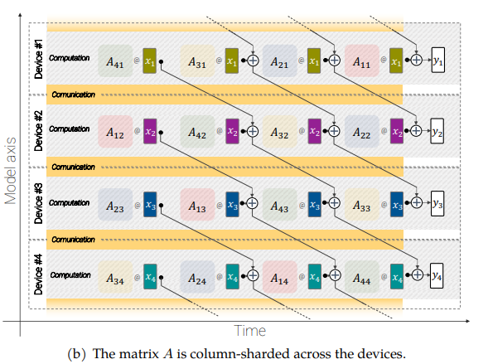
Scaling Vision Transformers to 22 Billion Parameters
训练措施：
异步并行线性操作
参数分片

Slide 15
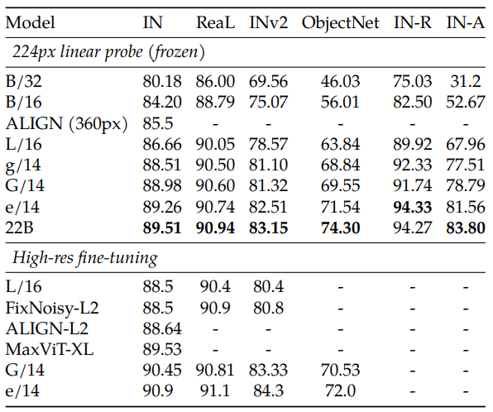
Scaling Vision Transformers to 22 Billion Parameters
将VIT Scaling到百亿版本带来了显著性能提升
分类实验评估

Slide 16
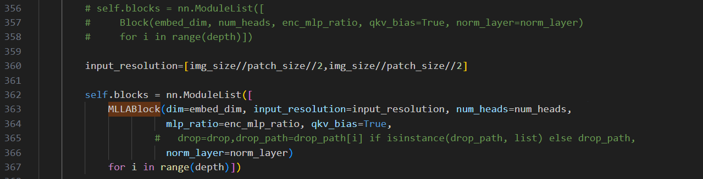
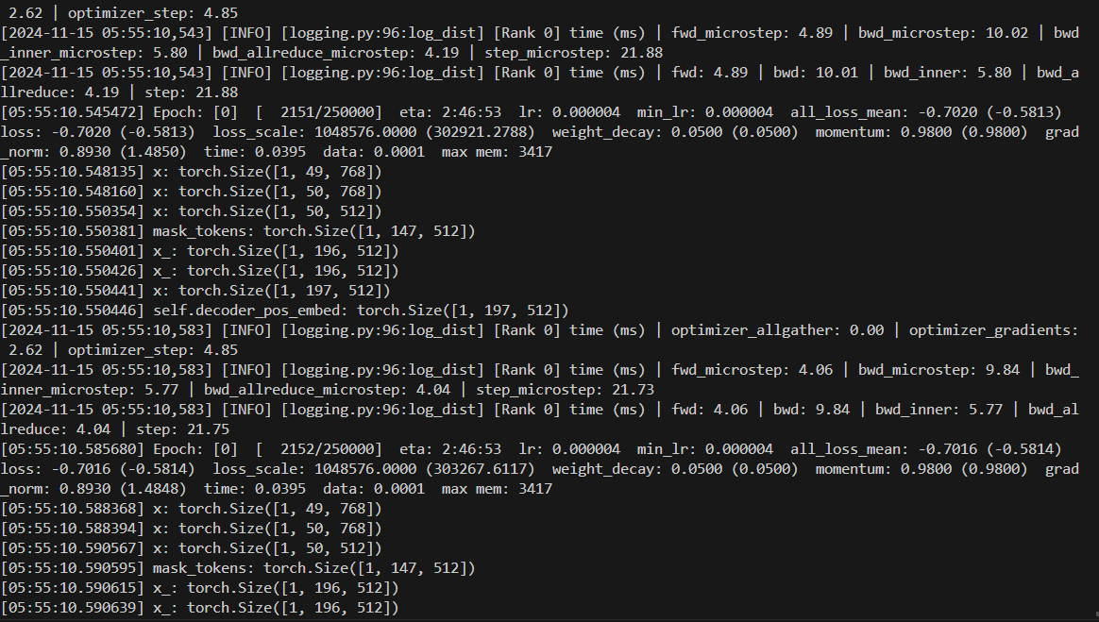
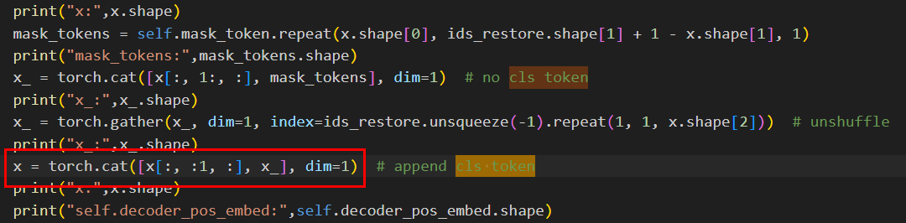
Scaling Vision Transformers to 22 Billion Parameters
当前进展：
将VIT的Block替换为MLLABlock √
暂时先删去class token √
代码已调通(先用的-Base调通，下一步scaling到百亿 √)
损失函数Loss的解决方案：
强制Layer Normolization层为float32 √
加入Grad CLIP √
加入loss scale √
百亿模型加速措施：
删去偏置项 √
使用Deepspeed √
使用float16 √
加入ZeRO1 √
注意力于MLP并行
分层训练（使用较浅层的网络初始化深层网络）

